Slide 1

Manajemen Risiko Zakat dan Wakaf
Microcredential Workshop
Oleh: Prof. Dr. Tika Widiastuti, S.E., M.Si.

Slide 2
Topik Diskusi
1
Risiko Kehilangan dana Zakat dan Wakaf dari Sisi Pendistribusian dan Pemanfaatan Dana
2
Risiko Operasional
3
Peran Lembaga Zakat, Wakaf, Pemerintah, Akademisi, dan Asosiasi dalam Mitigasi Risiko

Slide 3
Topik Diskusi
1
Risiko Kehilangan dana Zakat dan Wakaf dari Sisi Pendistribusian dan Pemanfaatan Dana
2
Risiko Operasional
3
Peran Lembaga Zakat, Wakaf, Pemerintah, Akademisi, dan Asosiasi dalam Mitigasi Risiko

Slide 4
Risiko Kehilangan dana Zakat dan Wakaf dari Sisi Pendistribusian dan Pemanfaatan Dana
Lembaga Zakat/Wakaf
Memiliki asesmen asnaf yang komprehensif
Dewan Pengawas dan Manajemen memperoleh, memahami, dan menelaah informasi.
WAJIB
Memanajemen keuangan secara berkala sehingga dapat memenuhi kewajiban.
Menetapkan strategi dan
Kebijakan proses pencairan dana
Mengidentifikasi
Menilai
Memantau
Mengelola risiko pencairan dana
Sumber: Zakat Core Principle

Slide 5
Risiko Kehilangan dana Zakat dan Wakaf dari Sisi Pendistribusian dan Pemanfaatan Dana
Mitigasi Risiko dengan Kebijakan
Pembuatan Kebijakan Manajemen Risiko
Penilaian risiko yang komprehensif untuk
Mengidentifikasi
Mengukur
Mengevaluasi
Monitor
Report
Kontrol/Mitigasi
Penentuan
Strategi
Kebijakan
Proses
Limitasi
Asesmen yang cukup terkait modal dan kecukupan likuiditas

Slide 6
Risiko Kehilangan dana Zakat dan Wakaf dari Sisi Pendistribusian dan Pemanfaatan Dana
Kebijakan Dasar
Asesmen Penerima Manfaat
Program yang tepat
Kelayakan
Rasio profitabilitas
Kemungkinan gagal bayar
Dll
Kebijakan Teknis
Tidak Beresiko Tinggi Secara Distribusi dan Alokasi

Slide 7
Topik Diskusi
1
Risiko Kehilangan dana Zakat dan Wakaf dari Sisi Pendistribusian dan Pemanfaatan Dana
2
Risiko Operasional
3
Peran Lembaga Zakat, Wakaf, Pemerintah, Akademisi, dan Asosiasi dalam Mitigasi Risiko

Slide 8
Risiko Operasional
Lembaga Zakat/Wakaf
Penentuan risk appetite & risk profile
Pengadaan infrastruktur IT yang cukup
Sumber: Zakat Core Principle & Waqf Core Principles
WAJIB
Menyusun metode
Memiliki Proses Internal terkait
Dilengkapi dengan
Berdedikasi
Identifikasi
Pengukuran
Mitigasi
Pengawasan
Potensi penipuan
Kegagalan teknis IT
Dan faktor lain
Tata Kelola yang baik (Good Corporate Governance)
Mengatasi masalah kesesuaian syariah dan operasional

Slide 9
Topik Diskusi
1
Risiko Kehilangan dana Zakat dan Wakaf dari Sisi Pendistribusian dan Pemanfaatan Dana
2
Risiko Operasional
3
Peran Lembaga Zakat, Wakaf, Pemerintah, Akademisi, dan Asosiasi dalam Mitigasi Risiko

Slide 10
Peran Stakeholders dalam Mitigasi Risiko
Peran Lembaga Zakat dan Wakaf
Peran Pemerintah
Pelaku manajemen risiko
Pembuat kebijakan internal lembaga dalam mitigasi risiko
Asesor dalam pengukuran risiko
Regulator bidang zakat dan wakaf
Pengatur mengenai risiko-risiko lembaga zakat dan wakaf
Pembuat pedoman mitigasi risiko bagi lembaga zakat dan wakaf

Slide 11
Peran Stakeholders dalam Mitigasi Risiko
Peran Akademisi
Peran Asosiasi
Memahami konsep manajemen risiko
Merumuskan bagaimana pengukuran, solusi, dan instrumen risiko-risiko lembaga zakat dan wakaf
Menerjemahkan hasil penelitian ilmiah kepada masyarakat stakeholders: Pemerintah, lembaga wakaf dan zakat, dan masyarakat secara umum.
Forum pemersatu lembaga zakat dan wakaf
Menjadi penjebatan dalam berbagai permasalahan dan diskusi
Menjadi tempat knowledge exchange terkait risiko dalam lembaga zakat dan wakaf.

Slide 12
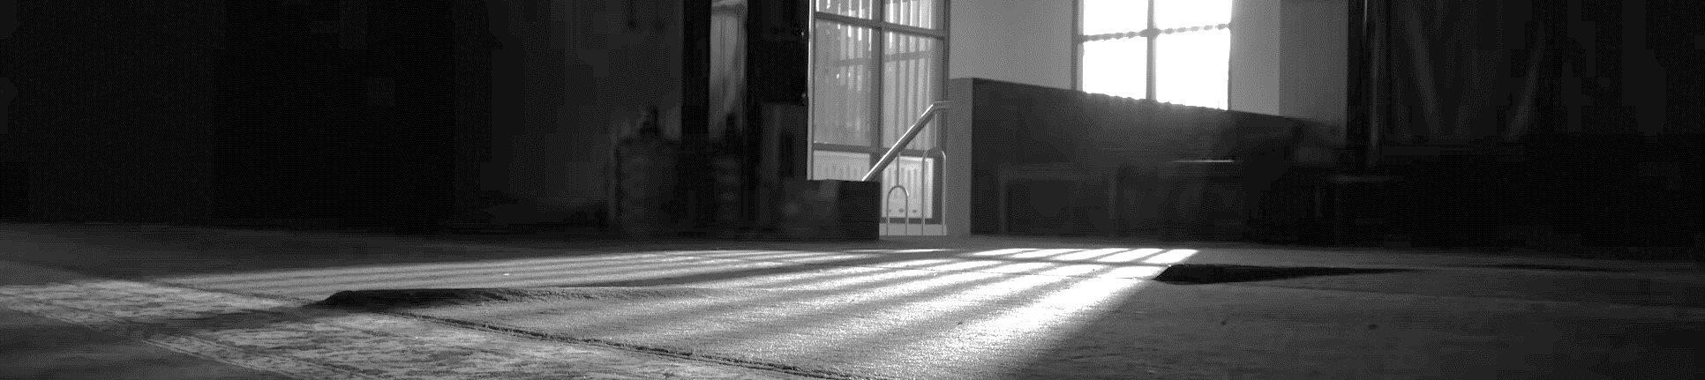
Sekian,
Terima Kasih Banyak
Barakallah fiikum
Assalamu’alaikum warahmatullah wabarakatuh

Slide 13



Prof. Dr. Tika Widiastuti, S.E., M.Si.
Wakil Dekan I Fakultas Vokasi, Universitas Airlangga
Dosen Departemen Ekonomi Syariah, Fakultas Ekonomi dan Bisnis, Universitas Airlangga
Tetap Terhubung
@tikawidiastuti
081233834897
tika.widiastuti@feb.unair.ac.id

